Slide 1
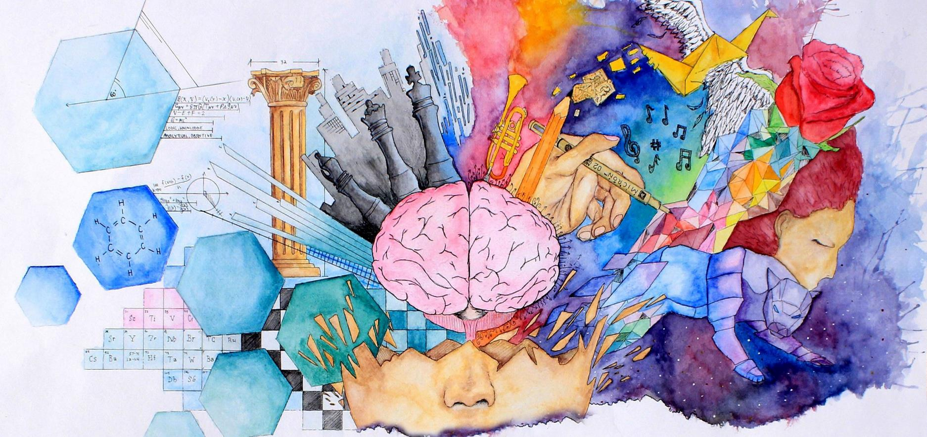
芸術や科学における教育
2020年12月5日 聖書研究ガイド 第10課

Slide 2
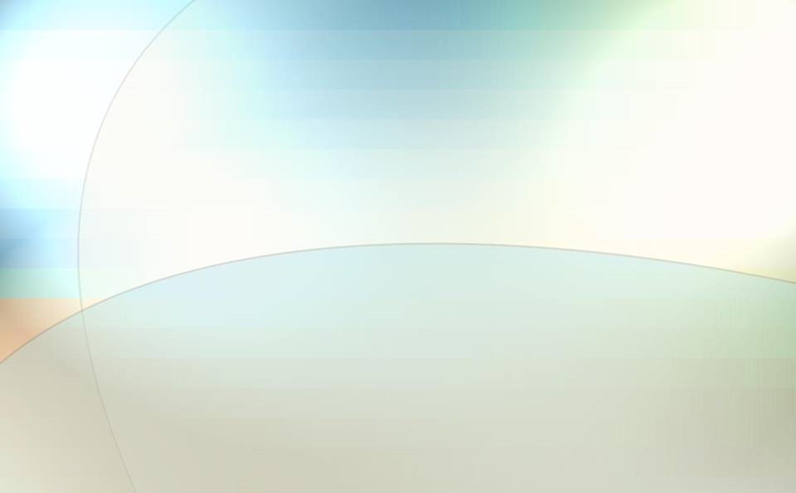

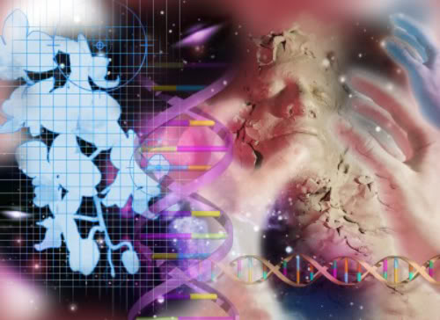




現代の教育は、神は存在しないか、自然界の作用に関わっていないと仮定しています。
この仮定は、超自然現象や死からの復活などの概念、または、宇宙は全能の神によって完全に創造されたものであるという考えを否定しています。
クリスチャンとして、私たちの教育には神がすべての被造物の創造主であるという考え方が含まれていなければなりません。それらは、私たちが文系や理系の教育を最大限に活用するための助けとなるでしょう。
  日曜日 主のみ
  月曜日 聖なる輝き
  火曜日 間違った教えの専門家
  水曜日 愚かさと知恵
  木曜日 ヨブに答えられた主

Slide 3
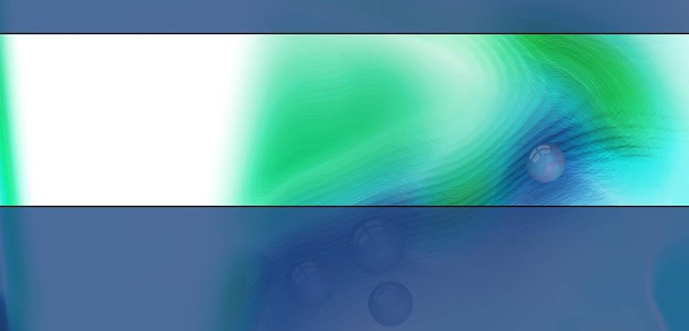
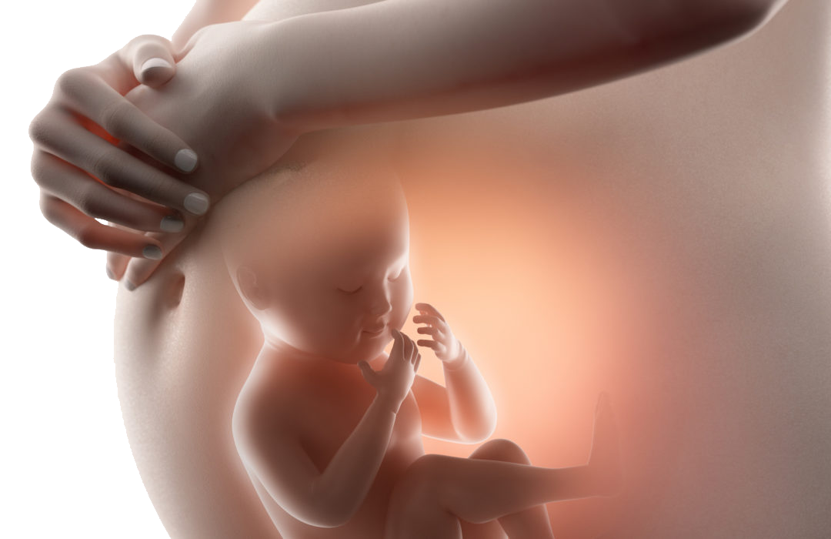
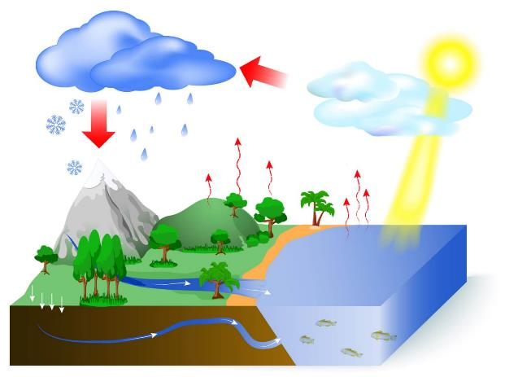
主のみ
あなたはわが内臓をつくり、わが母の胎内でわたしを組み立てられました。わたしはあなたをほめたたえます。あなたは恐るべく、くすしき方だからです。あなたのみわざはくすしく、あなたは最もよくわたしを知っておられます。 詩 篇 139:13-14
神がどのようにして遺伝学や受胎の過程で生命がどのように育まれるのかを研究すると、神の優しい愛の不思議が見えてきます。例えば、胎児が母親の心臓の近くで育つようにと決められ、母親は自分の中で赤ちゃんがどのように成長していくのかを見ることができるようになりました。（これらのことを考える時に神様が創造されたと考えないようにするには難しいのではないでしょうか？）
神が確立した自然の法則を知れば知るほど、私たちは神の知恵をほめたたえなければならない理由が増えていきます。
パウロが言ったように、自然を学んだ後に神の存在を否定することは「言い訳の余地がない」のです（ローマ1:20）。

Slide 4

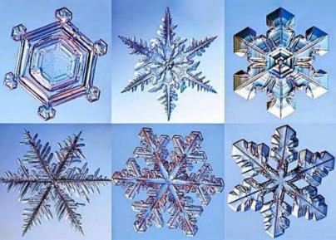

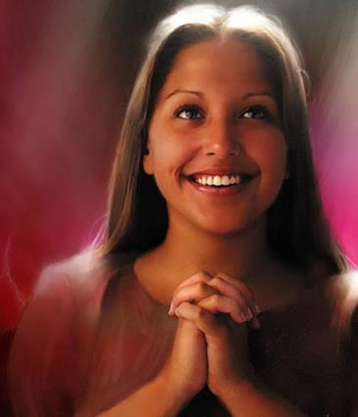
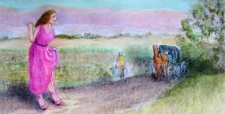
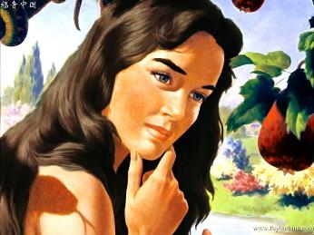
聖なる輝き
神のなされることは皆その時にかなって美しい。 伝道の書 3:11
罪は何千年も前に世界に入りました。しかし、私たちは今でも自然の中に美しさを見出すことができます。雪の結晶の対称性のように、ミクロの世界でさえも。
神は美の源です。肉体的な美しさと霊的な美しさを愛しておられます。改心された人格の美しさを大切にされ、「聖なる装いをして主を拝め、全地よ、そのみ前におののけ。」と求めておられます。 詩篇 96:9
とはいえ、美しいものがすべて良いものでもありません。ソロモンは、罪深い人々について警告しています。“心の中で彼女の美しさを欲しがってはいけない」と。
エバはこのことを、厳しい道のりで学びました。目に心地よい」「望ましい」ものがすべて良いものではありません（創世記3:6）。

Slide 5
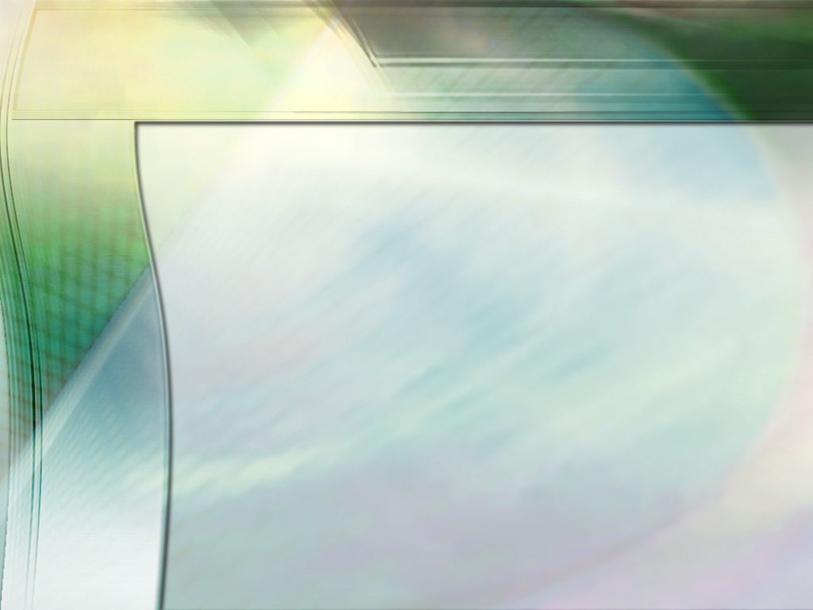
「海に真珠を、岩の間に紫水晶とカンラン石を造られた方は、美しいものを愛する方です。天に昇る太陽は、ご自身が造られたすべてのものの光と生命であるご自身の表しております。地を飾り、天を照らすすべての輝きと美しさは、神を語るものです。」
E.G.ホワイト著. (My Life Today, June 20)英文

Slide 6
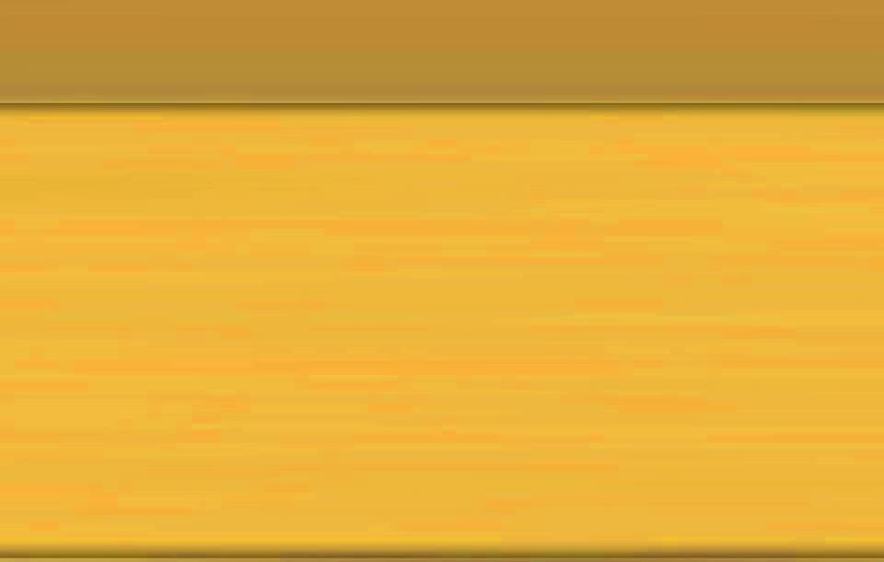
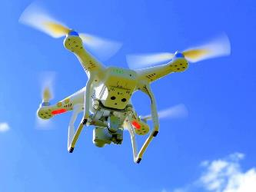

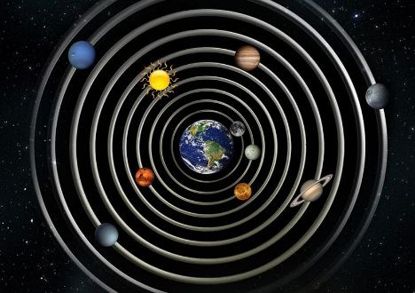
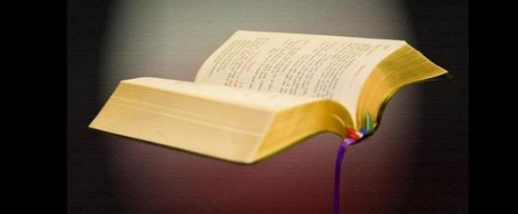
間違った専門家の答え
テモテよ。あなたにゆだねられていることを守りなさい。そして、俗悪なむだ話と、偽りの「知識」による反対論とを避けなさい。 1 テモテ 6:20
罪深い人間には生来の悪があるため、科学や芸術は邪悪な目的のために頻繁に利用されてきました。
私たちの生活を楽にする科学的発見もまた、戦争のような目的のために使用されてきました。絵画や写真、映画などの芸術は、欲や金欲、自己満足によって堕落してきました。
一方で、科学は常に完全に正しいとは限りません。例えば、専門家は何年も前に地球が宇宙の中心であると信じておりました。
ですからパウロは、私たちの知識に疑いのない信仰を持つのではなく、「義、信心、信仰、愛、忍耐、柔和 」を追い求めるようにと警告しています。(1テモテ6:11)

Slide 7

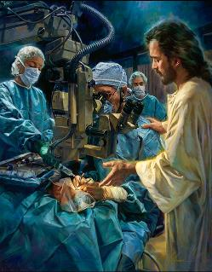
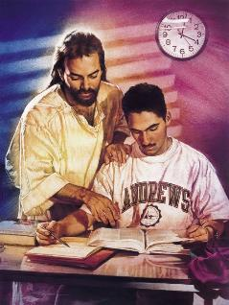
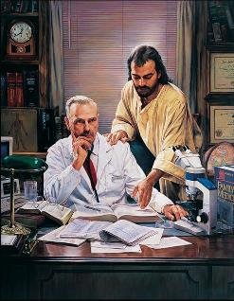
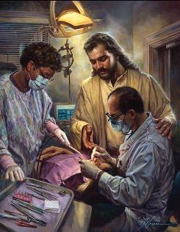
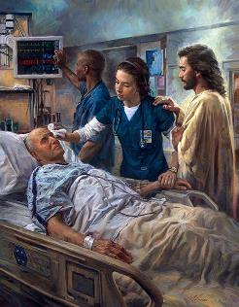
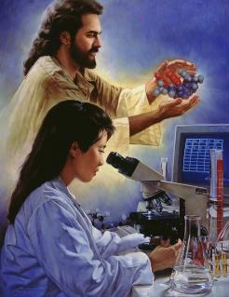
愚かさと知恵
だが、あなたがたは、更に大いなる賜物を得ようと熱心に努めなさい。そこで、わたしは最もすぐれた道をあなたがたに示そう。
1 コリント 12:31
芸術と科学を学んでいる学生は、その才能を生かして知識を身につけ、優れた学問を追求しています。知識と能力があるからこそ、私たちは芸術的な輝きや科学的な飛躍を遂げることができるのです。真の卓越性は，その知識を賢く使うことによって達成されるのです。
そして、「主を恐れることは知識の始まりである」（箴言1:7）。
神は私たちが知恵と知識と芸術性を得ることができるように、聖霊を与えてくださいます（出エジプト記35:31）。
そうすれば、私たちは善と悪を区別し、科学的・芸術的な知識を正しく応用できるようになります。

Slide 8
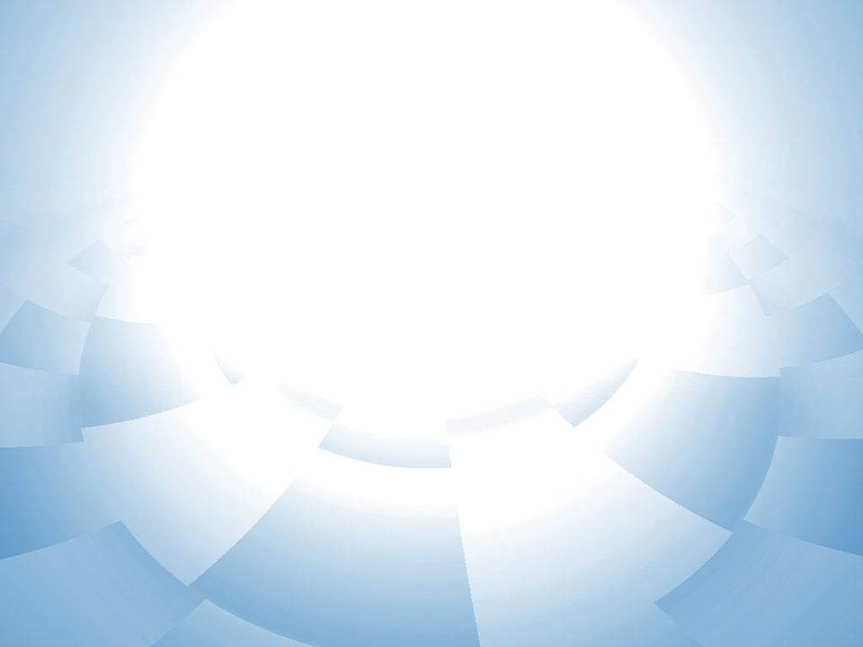
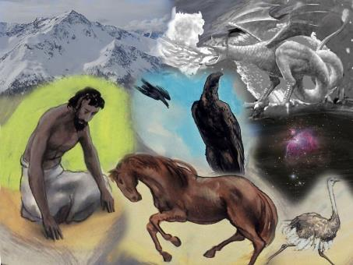
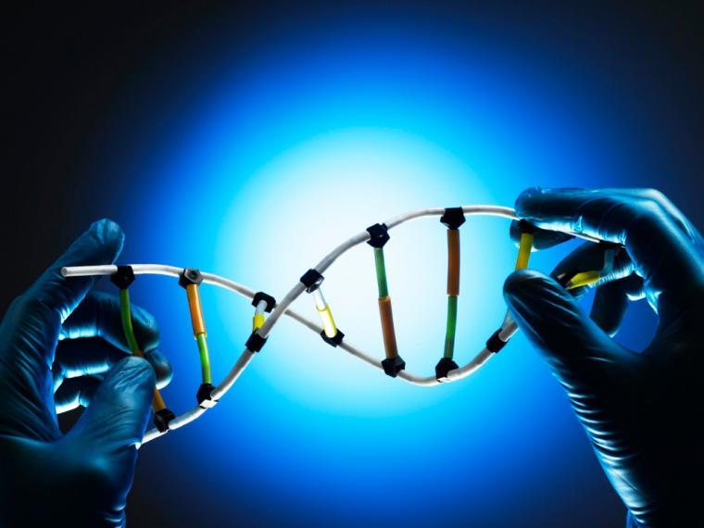
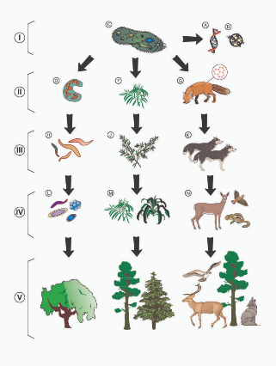
ヨブに答えられた主
わたしが地の基をすえた時、どこにいたか。
もしあなたが知っているなら言え。 ヨブ 38:4
現在の科学的な発見は、私たちと私たちの周りのすべてのものに知的なデザインがあることを示しています。これは、それを受け入れようとする人々にとって、神の創造的な御手の明確なしるしです。
しかし、現在の科学哲学では、神の存在は否定されています。そのため、多くの科学者は、自然の美しい傑作は偶然に作られたものだと考えています。
この哲学は、信仰と科学の間に存在しない壁を築こうとします。クリスチャンは、神がすべてのものを創造し、神がすべてのものを支えていると信じています。この信仰は、正しく解釈されるあらゆる科学的発見と両立します。

Slide 9

真の科学において、神のみ言葉の教えに反するものは何もありません。両方を正しく理解すれば、常に調和していることが証明されます。自然界にあっても啓示の中にあっても、真理はそのすべての現れ方においてそれ自身と調和しています。しかし、神の御霊によって啓示されていない心は、神の力に関しては常に暗闇の中にいます。科学に関する人間の考えが神のみ言葉の教えと矛盾することが多いのはこのためです。
E.G.ホワイト著. (Testimonies for the Church, book 8, cp. 42, p. 258) 英文

